Slide 1
Lịch Sử
Bài 2:
NGUYỄN TRƯỜNG TỘ
MONG MUÔN CANH TÂN ĐẤT NƯỚC

Slide 2
MỤC TIÊU
Sau bài học, học sinh nắm được:
1
Những đề nghị chủ yếu để canh tân đất nước của Nguyễn Trường Tộ.
2
Nhân dân đánh giá về lòng yêu nước của Nguyễn Trường Tộ như thế nào.

Slide 3
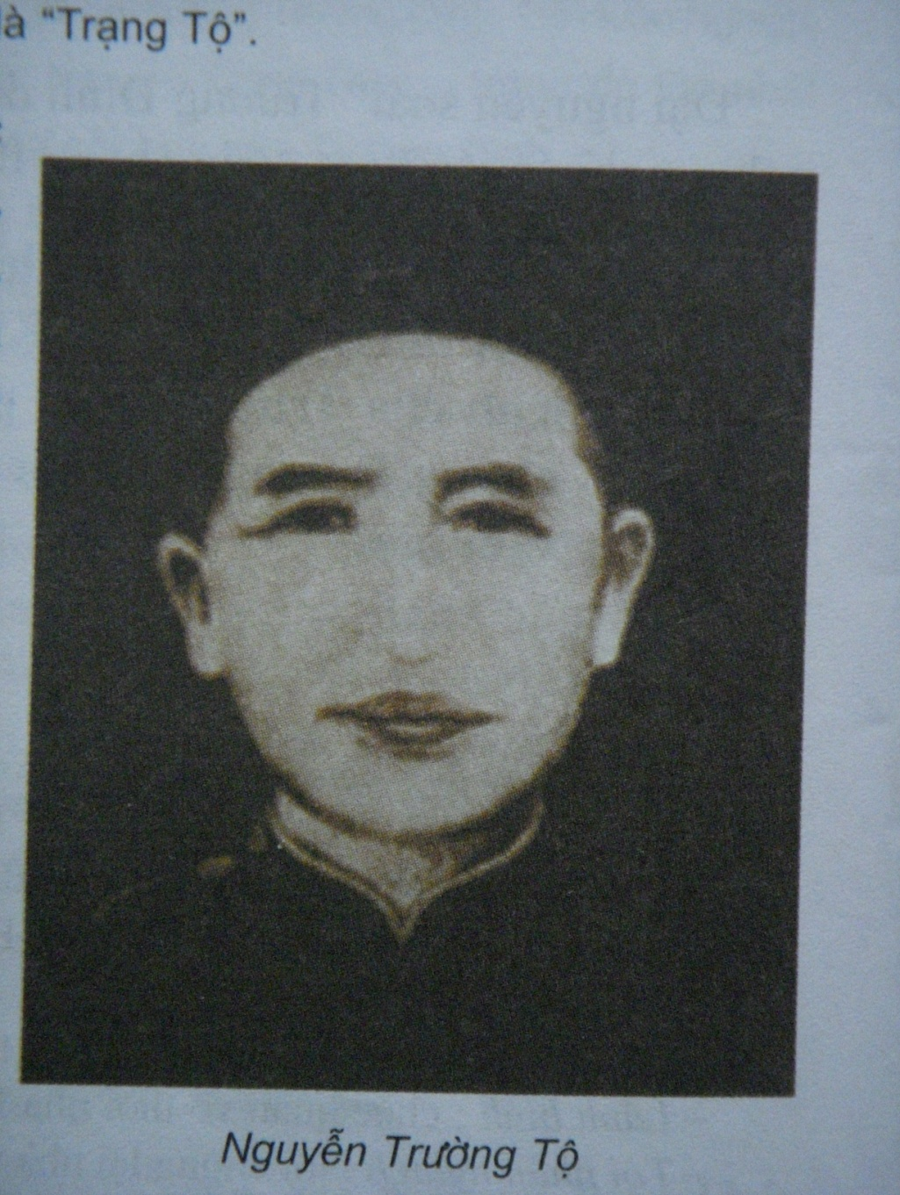
1. Giới thiệu về Nguyễn Trường Tộ:
Trước mối họa xâm lăng một số nhà nho yêu nước đã làm gì?
Thế nào là canh tân ?
Trình bày những thông tin em biết về Nguyễn Trường Tộ:
“ Canh tân” là từ bỏ những cách làm cũ, lạc hậu. Thực hiện cách làm mới để đạt được sự phát triển tốt đẹp hơn.
Quê ở Nghệ An.
Là người thông minh.
1860, ông sang Pháp.
Trình lên vua Tự Đức nhiều bản điều trần.
Trước mối họa xâm lăng một số nhà nho yêu nước đã chủ trương canh tân đất nước để tự lập, tự cường.

Slide 4
- Em hiểu thế nào là “bản điều trần”?
Bản điều trần là bản ý kiến hay ( hay bản hiến kế) để trình lên vua.
- Qua những đề nghị canh tân đất nước Nguyễn Trường Tộ mong muốn điều gì ?
Qua những đề nghị canh tân đất nước Nguyễn Trường Tộ mong muốn làm cho đất nước giàu mạnh, tiến kịp các nước phát triển khác.

Slide 5
2. Nội dung những đề nghị đổi mới đất nước của Nguyễn Trường Tộ:
Những đề nghị canh tân đất nước của Nguyễn Trường Tộ là gì??
Thảo luận nhóm
Mở rộng quan hệ ngoại giao
Thuê chuyên gia nước ngoài
Mở trường
Xây dựng quân đội

Slide 6
- Trong những đề nghị đổi mới đó, đổi mới về mặt nào là cơ bản hàng đầu ?
Đổi mới về kinh tế là hàng đầu

Slide 7
3. Thái độ triều đình nhà Nguyễn
1. Trước những đề nghị đổi mới đất nước của Nguyễn Trường Tộ, triều đình nhà Nguyễn chia làm mấy phe, đó là những phe nào?
→Trong triều chia làm 2 phe: phe ủng hộ đổi mới và phe bảo thủ không ủng hộn đổi mới.
2. Vua Tự Đức đứng về phe nào?
→ Vua theo phe bảo thủ.
3. Tại sao vua Tự Đức và đa số các quan trong triều lại không ủng hộ đổi mới?
4. Những đề nghị canh tân đất nước của Nguyễn Trường Tộ có được chấp nhận không?
→Vua quan nhà Nguyễn lạc hậu, không hiểu được những thay đổi ở các nước trên thế giới.
→Triều đình nhà Nguyễn bảo thủ, không muốn có sự thay đổi. Vua Tự Đức cho rằng những phương pháp cũ đã đũ để điều khiển quốc gia rồi.
- Triều đình nhà Nguyễn không chấp nhận canh tân đất nước.
5. Việc triều đình nhà Nguyễn không chấp nhận nhưng đề nghị đổi mới đất nước đã gây nên những hậu quả gi?
- Đất nước ngày càng lạc hậu, trì trệ cuối cùng suy yếu rơi vào ách đô hộ của thực dân Pháp gần một thế kỉ (1858-1945)
Triều đình nhà Nguyễn bảo thủ, không đồng ý đổi mới.

Slide 8
4. Ý nghĩa.
Nguyễn Trường Tộ có lòng yêu nước thiết tha, mong muốn dân giàu, nước mạnh.
Thảo luận nhóm đôi, trả lời các câu hỏi sau:
a/ Khi thực dân Pháp xâm lược, những ai đã lãnh đạo nhân dân đứng lên chống Pháp?
Trương Định, Nguyễn Trung Trực, Nguyễn Hữu Huân,…
b/ Trước mối họa xâm lăng, Nguyễn Trường Tộ không cầm vũ khí đứng lên chống Pháp, tại sao người đời sau vẫn kính trọng ông?
Tuy không cầm vũ khí đứng lên chống Pháp nhưng thông qua những đề nghị canh tân đất nước cũng thấy ông là một người có lòng yêu nước thiết tha, mong muốn dân giàu, nước mạnh.
c/ Những đề nghị đổi mới đất nước của Nguyễn Trường Tộ có ý nghĩa như thế nào?
Ý nghĩa: Những đề nghị đổi mới đất nước của Nguyễn Trường Tộ chứng tỏ ông là người hiểu biết sâu rộng, có lòng yêu nước thiết tha, mong muốn dân giàu, nước mạnh.

Slide 9
TRÒ CHƠI
Luật chơi:
Mỗi nhóm lần lượt lựa chọn một hàng ngang để trả lời câu hỏi

Slide 10
1
N | G | H | Ệ | A | N
2
Đ | I | Ề | U | T | R | Ầ | N
3
T | Ự | Đ | Ứ | C
4
C | A | N | H | T | Â | N
5
Ủ | N | G | H | Ộ | Đ | Ổ | I | M | Ớ | I
1. Nguyễn Trường Tộ sinh ra ở đâu ?
2. Bản ý kiến để trình lên vua còn gọi là gì ?
3. Nguyễn Trường Tộ trình bản điều trần lên vua nào ?
4. Từ bỏ những cách làm cũ, lạc hậu,thực hiện cách làm mới
để đạt được sự phát triển tốt hơn được gọi là gì ?
5.Nguyễn Trường Tộ thuộc phe nào trong triều đình ?
T
N
T
R
R
Ạ
T
N
G
A
T
G
Ộ
Ô

Slide 11
Ghi nhớ :
Nguyễn Trường Tộ đã nhiều lần đề nghị canh tân đất nước. Nhưng những đề nghị của ông không được vua quan nhà Nguyễn nghe theo và thực hiện.

Slide 12
Vận dụng
Tìm đọc quyển “Kể chuyện vua quan nhà Nguyễn” của tác giả Nguyễn Đắc Xuân.
Chuẩn bị cho bài sau : Cuộc phản công ở Kinh thành Huế.

